Slide 1



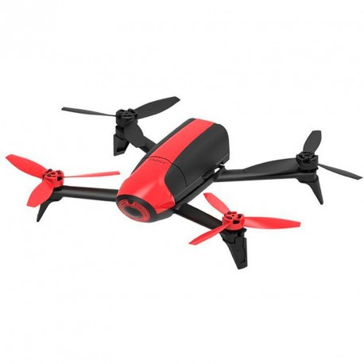
“DESARROLLO DE UN SISTEMA VINCULADO A UN MICRO-UAV PARA LA DETECCIÓN Y EVASIÓN DE OBJETOS DINÁMICOS A PARTIR DE IMÁGENES MONOCULARES”
DEPARTAMENTO DE ELÉCTRICA,
ELECTRÓNICA Y TELECOMUNICACIONES
CARRERA DE INGENIERÍA EN ELECTRÓNICA, AUTOMATIZACIÓN Y CONTROL
Autor:
Leandro Gabriel Alvarez Samaniego
Director: DR. AGUILAR CASTILLO, WILBERT GEOVANNY

Slide 2
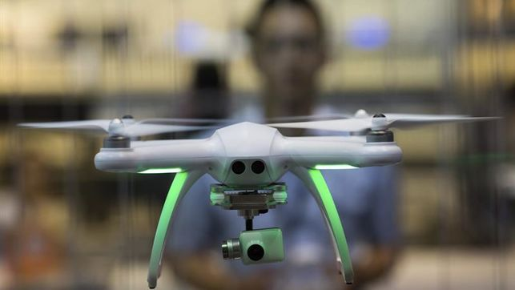
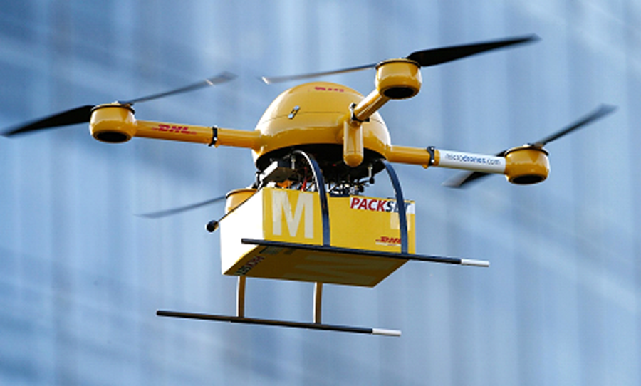
INTRODUCCIÓN

Slide 3
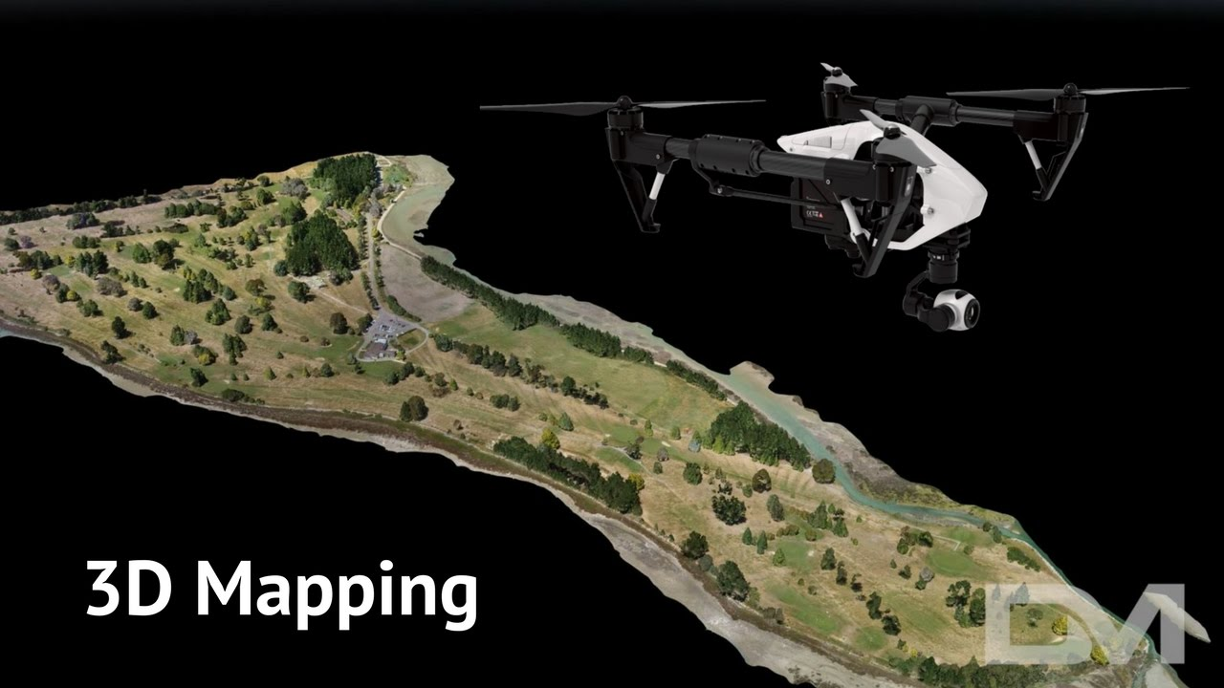
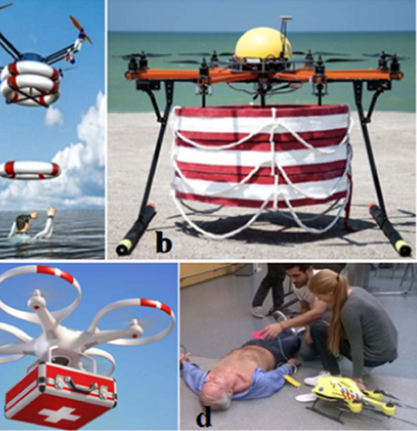
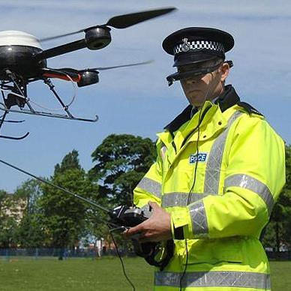
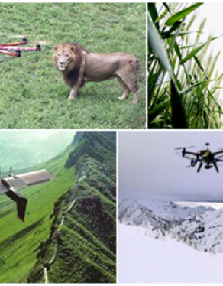
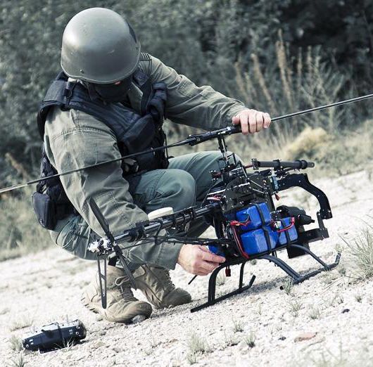
UAVs en nuestro
Entorno

Slide 4
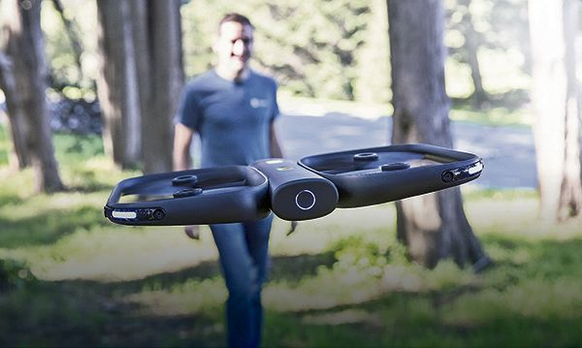
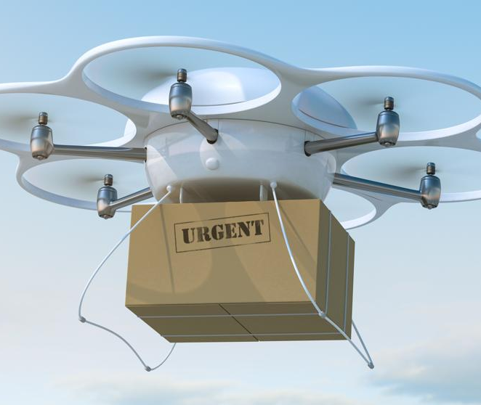
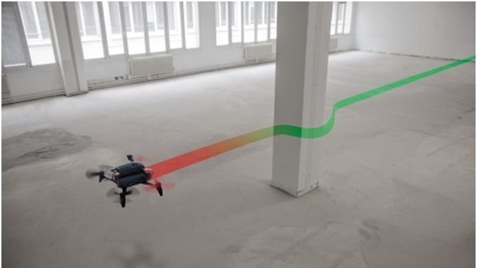
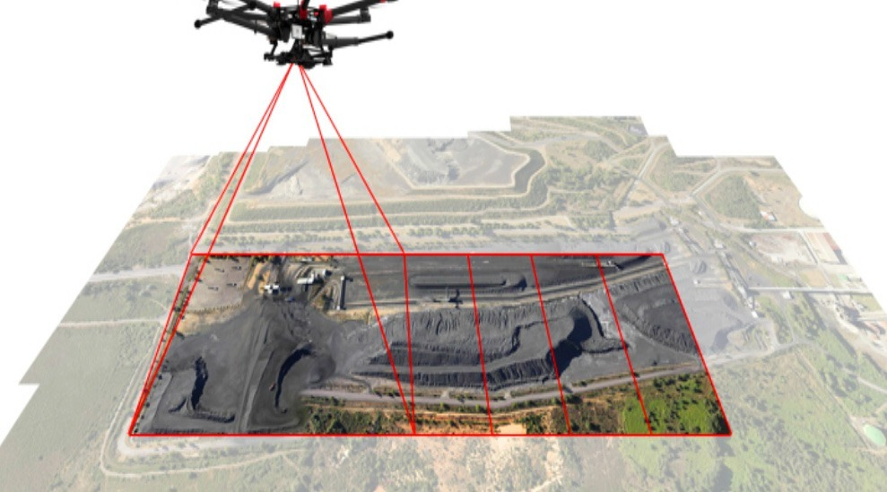
UAV autónomo
Evasión obstáculos
Seguimiento de personas, objetos
Navegación Autónoma
Mapeo de entorno
Planificación trayectorias

Slide 5

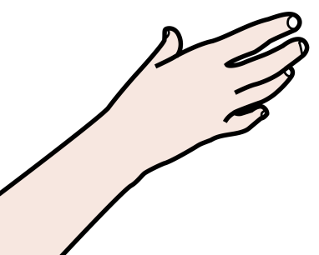
PROPUESTA
ACCIÓN DE EVASIÓN
RANGO
VISIBLE
CÁMARA
OBJETOS
DINÁMICOS
EVASIÓN DE OBJETOS QUE
SE ACERCAN AL UAV

Slide 6
CONCEPTOS BÁSICOS
Cámara del drone
Puntos de interés
(imagen)
Control de Movimientos (Pitch)
Detección
Movimiento
Seguimiento Visual
Estimación y Evasión
Diferencia entre Tramas
Estimación del movimiento
Control de Distancia

Slide 7
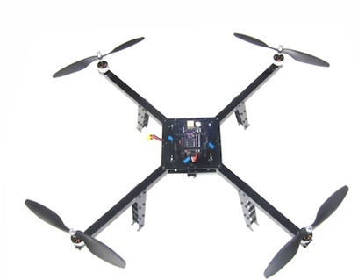
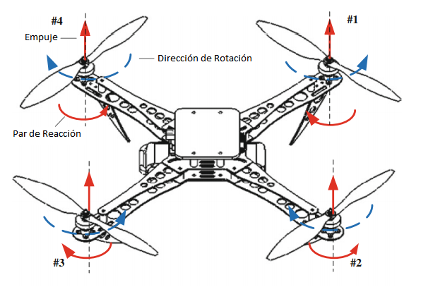
Fuente: (Quan, 2017b)
Fuente: (Quan, 2017b)
VEHÍUCLO AEREO NO TRIPULADO

Slide 8
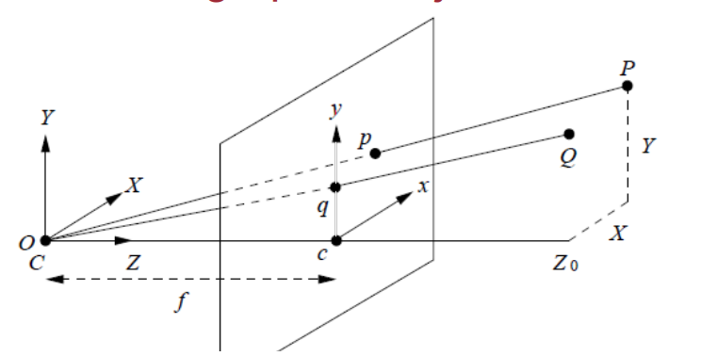
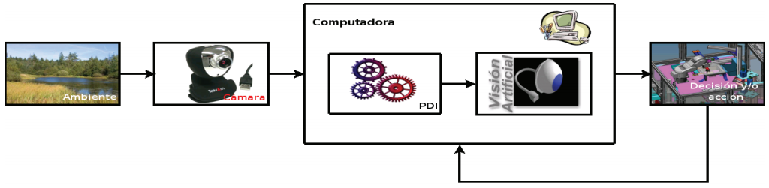
VISION ARTIFICIAL
Fuente: (Kheng, s/f)
Fuente: (Rojas Hernández et al., 2007)

Slide 9
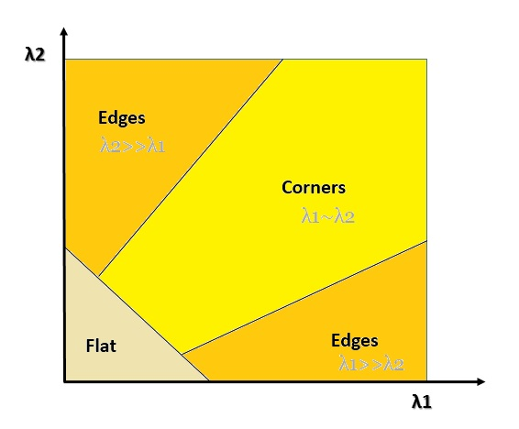
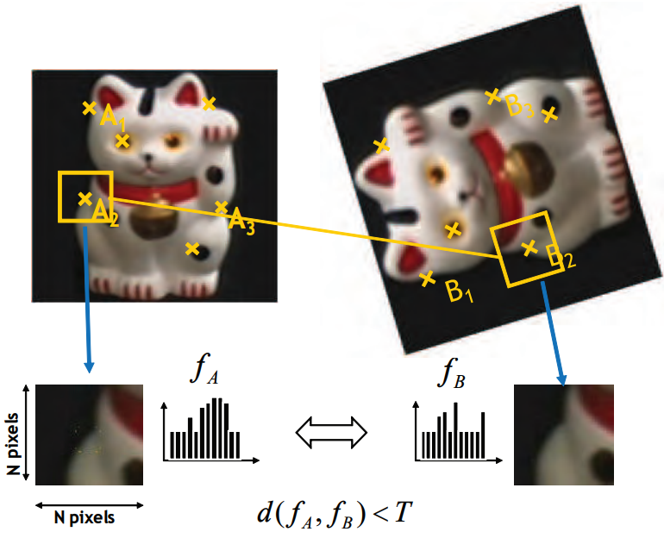
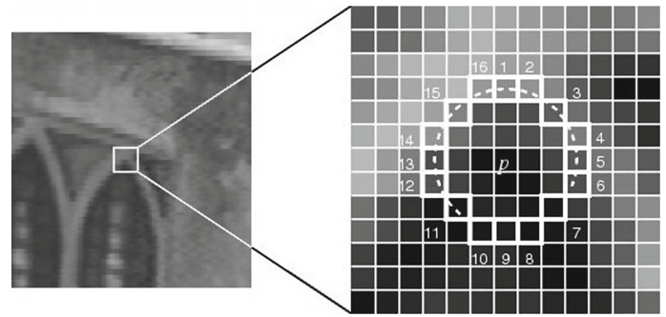
CARACTERÍSTICAS DE UNA IMAGEN
Fuente: (Fabio Nelli, 2017)
(Hassaballah et al., 2016)
Fuente: (Grauman & Leibe, 2011)

Slide 10
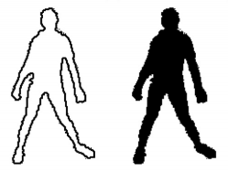
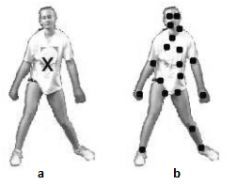
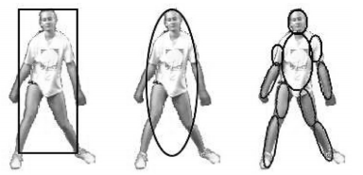
REPRESENTACIÓN VISUAL DE OBJETOS
Contornos
Centroide y Puntos
Formas Geométricas
(Yilmaz et al., 2006)

Slide 11
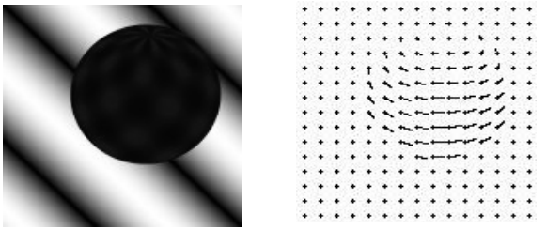
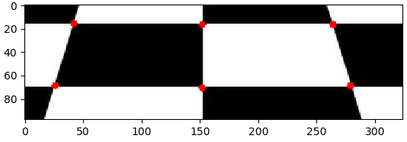
SHI TOMASHI – FLUJO ÓPTICO
(Mora Mariño & Páez Melo, 2012)

Slide 12

DESARROLLO
ELEMENTOS
DETECCIÓN MOVIMIENTO
SEGUIMIENTO VISUAL
ESTIMACIÓN DE EVENTOS
CONTROL DIFUSO

Slide 13
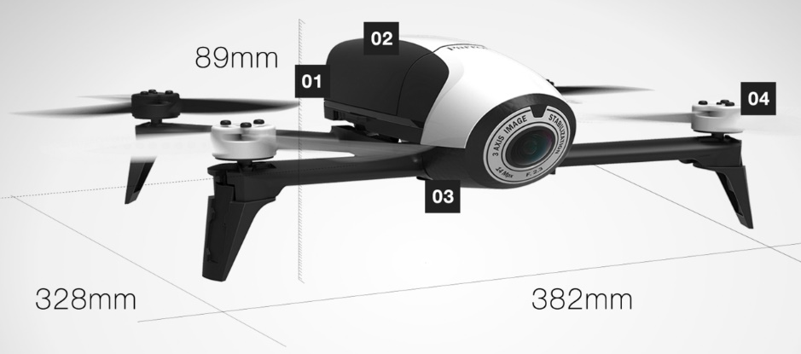
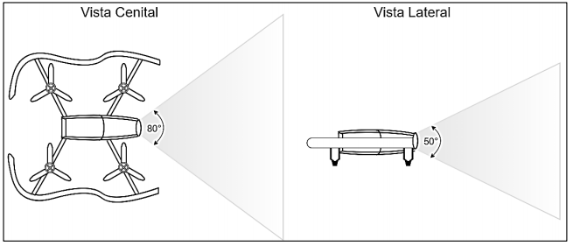
BEBOP 2 DE PARROT
(Parrot, 2015)
Fuente: (Salcedo Peña, 2018)

Slide 14
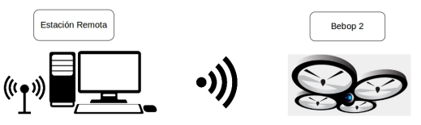
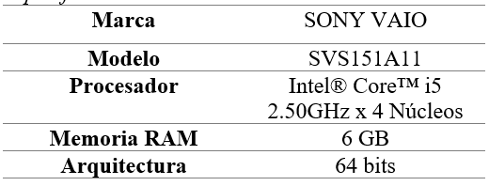
ESTACIÓN TERRENA
Fuente: (Valero Lavid, 2017)

Slide 15
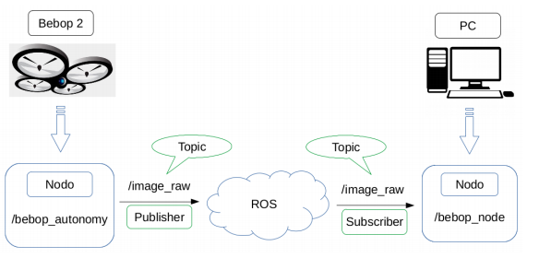

SOFTWARE
Bebop Autonomy

Slide 16
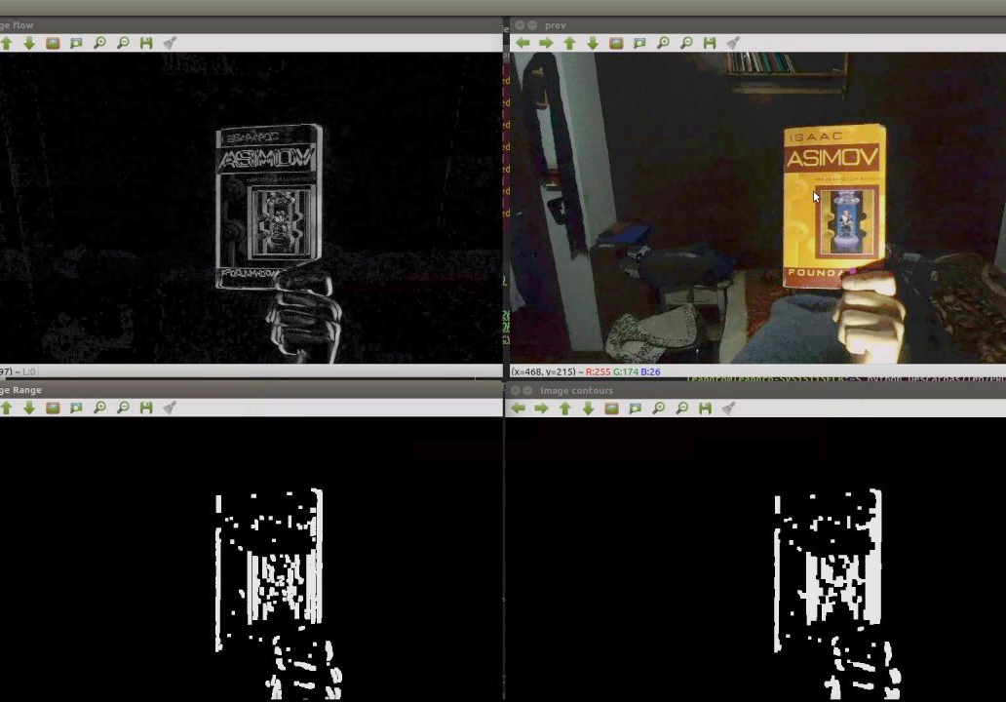
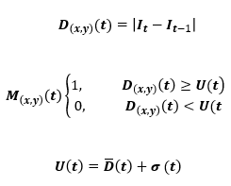
DETECCIÓN MOVIMIENTO

Slide 17
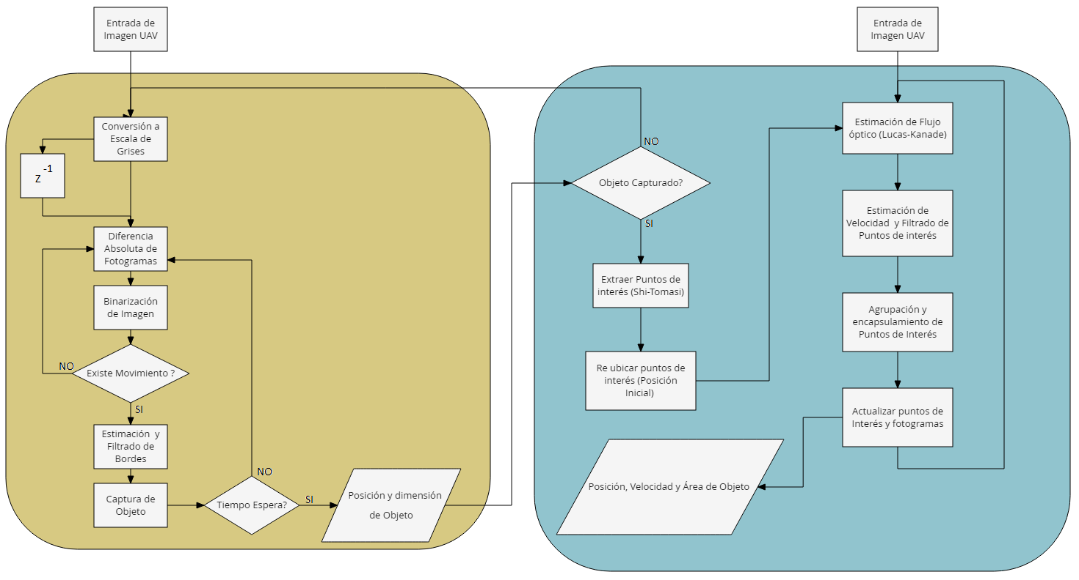
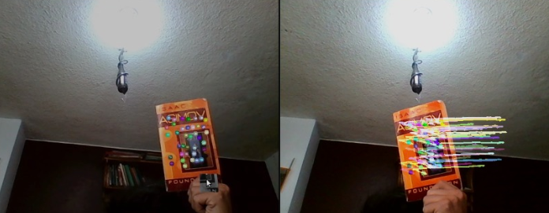
SEGUIMIENTO VISUAL DE OBJETO

Slide 18

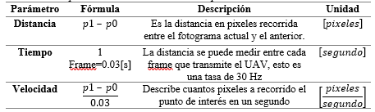
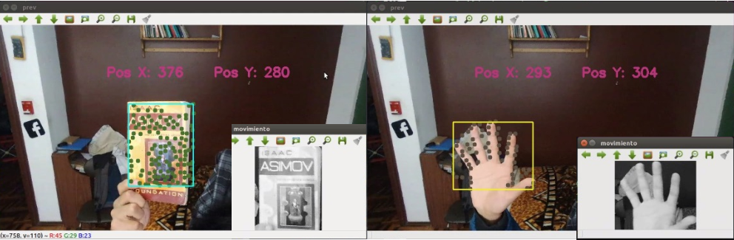
SEGUIMIENTO VISUAL DE OBJETO

Slide 19
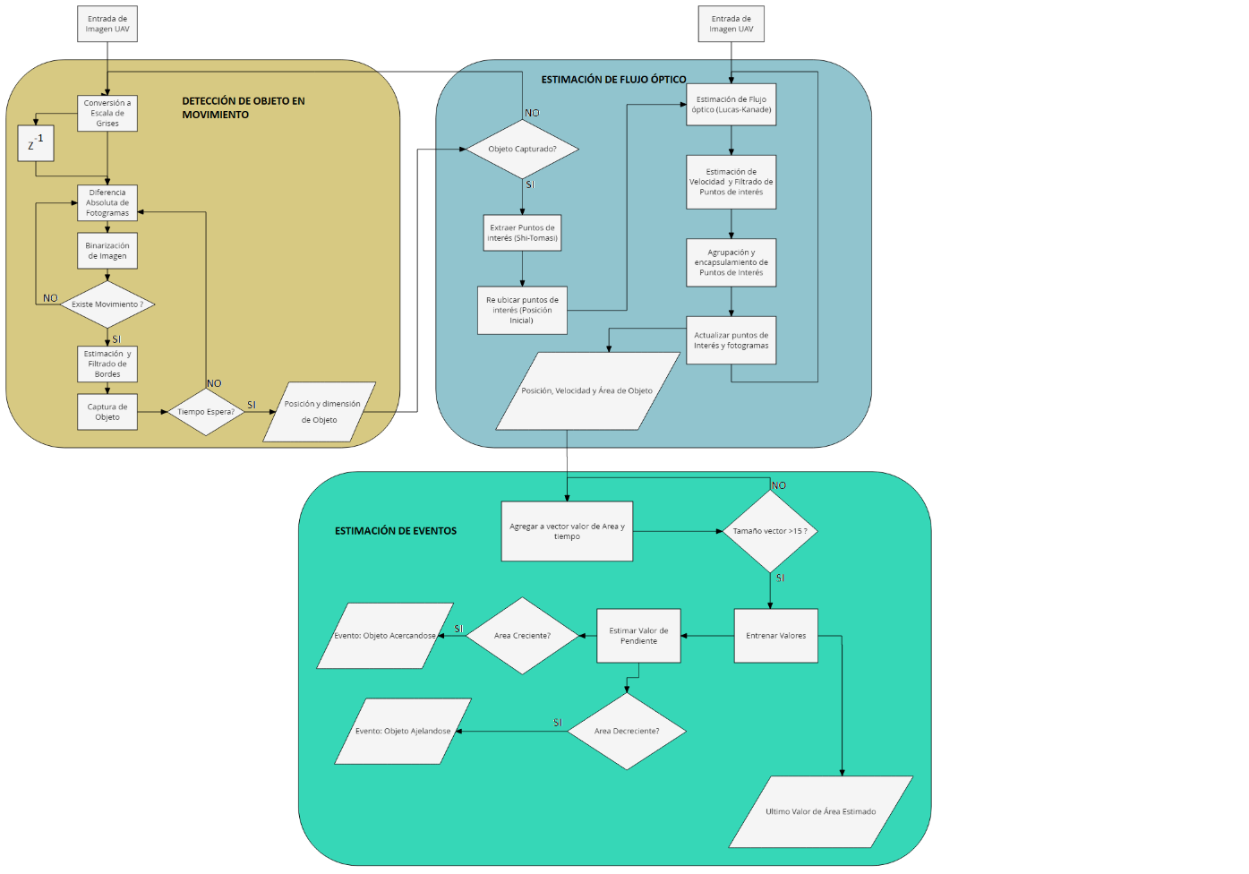
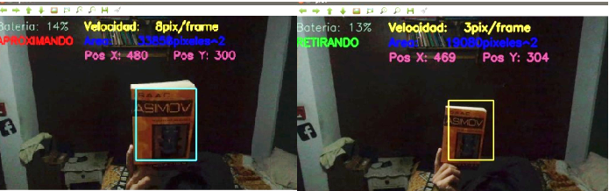
ESTIMACIÓN DE EVENTOS

Slide 20
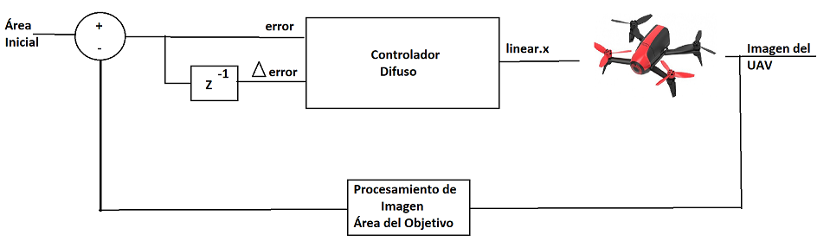
CONTROL DIFUSO

Slide 21
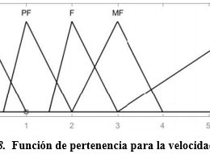
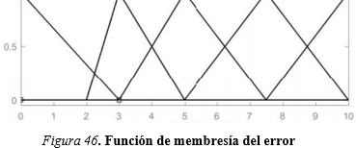
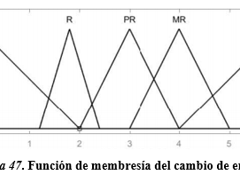
FUNCIONES DE MEMBRESÍA

Slide 22
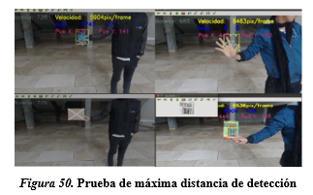
PRUEBAS Y RESULTADOS

Slide 23
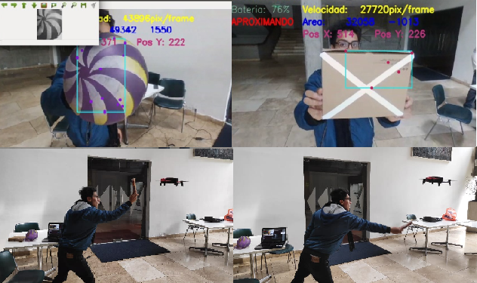
ESCENARIO 2

Slide 24
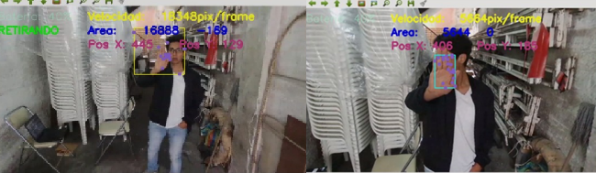
ESCENARIO 3

Slide 25

CONCLUSIONES
Existen varias técnicas y algoritmos para la detección de puntos de interés en una imagen, entre los más relevantes están SIRF, SURF, ORB y el aplicado en este proyecto Shi-Tomasi. El algoritmo ORB tiene una mejor respuesta en cuanto a cantidad de puntos de interés, pero su tiempo de respuesta sobrepasa el necesario para cumplir con la tasa de transmisión de video del UAV, el algoritmo de Shi-Tomasi mantenía el mismo número de puntos interés a haber movimiento en la imagen.

Slide 26
CONCLUSIONES
Al obtener resultados esperados en el seguimiento de objetos se logró hacer integración con la estimación de proximidad y evasión del objetivo. El porcentaje reducido de falsos positivos era el suficiente para la estabilidad del método, prestando el tiempo óptimo para estimar la proximidad y tomar decisiones de control ante los eventos detectados.
Para realizar el control del UAV el que mejor se ajustó al proyecto es el controlador difuso, debido a la posibilidad de usar expresiones o eventos imprecisos, por ejemplo, se tiene el caso que el objeto se acerca super rápido, pero no está a una distancia muy cercana al UAV, la reacción de evasión debería ser baja como preparación para una evasión extrema. Los parámetros del controlador se ajustan a este tipo de eventualidades.

Slide 27
CONCLUSIONES
Todo el procesamiento de las imágenes y el control del UAV están implementados de manera remota en un computador de rendimiento medio con un sistema operativo multiplataforma, y un lenguaje de programación que permite su portabilidad. Por lo tanto, este sistema puede ser implementado en sistemas embebidos de tamaño reducido, como es el caso de computadores Stick, esto trae consigo una mayor autonomía y movilización.
Las pruebas realizadas en entornos abiertos y cerrados con muy significativas, porque el rendimiento del sistema fue muy diferente en ambos casos, teniendo como conclusión que el nivel de iluminación debe ser muy controlado para tener una respuesta competente a los eventos mencionados en este proyecto. Por lo tanto, el rendimiento del proyecto es mejor en entornos abiertos.

